Slide 1

TRƯỜNG ĐẠI HỌC CÔNG NGHỆ ĐÔNG Á
KỸ THUẬT ĐỒ HỌA MÁY TÍNH
(3TC)
GV: Ngô Thùy Giang
Khoa: Công nghệ thông tin
SĐT: 0979.357.190
Email:giangnt@eaut.edu.vn

Slide 2
CHƯƠNG III. CÁC GIẢI THUẬT ĐỒ HỌA CƠ SỞ

Slide 3
CÁC GIẢI THUẬT XÉN TỈA

Slide 4
Xác định giao hai đường thẳng
Giao của hai đường thẳng đi qua hai điểm
  Ví dụ đơn giản
□ Đường thẳng đi qua tọa độ (4, 2) và (2, 0) có giao với đoạn thẳng đi qua (0, 4) và (4, 0)?
  Giải pháp
□ Xác định phương trình đường thẳng qua 2 điểm y=ax+b,
trong đó a=(y2-y1)/(x2-x1)
□ từ ví dụ trên ta có: y=-2+x và y=4-x giao điểm tại (3, 1)
  Tổng quát: nếu ta có y=a₁+b₁x và y=a₂+b₂x thì giao điểm sẽ ở tại: x_{i}=-(a₁-a₂)/(b₁-b₂)
y_{i}= a₁+b₁x_{i}
  Các trường hợp đặc biệt: song song với trục x hay trục y, song song với nhau.

Slide 5
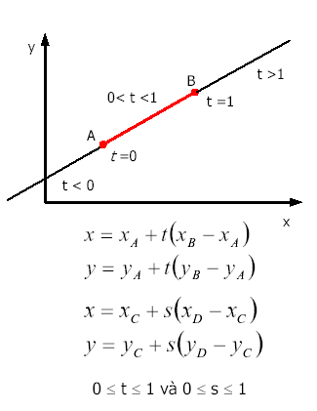
Xác định giao hai đoạn thẳng
Nếu sử dụng phương pháp tìm giao đường thẳng: đòi hỏi kiểm tra tọa độ của giao điểm đường thẳng có nằm trong đoạn thẳng hay không?
Phương pháp khác: biểu diễn đoạn thẳng bằng tham số
  Đoạn thẳng 1 từ (x_{A}, y_{A}) đến (x_{B}, y_{B})
  Đoạn thẳng 2 từ (x_{C}, y_{C}) đến (x_{D}, y_{D})
  Tính toán giao của hai đoạn thẳng tại tọa độ có t, s:
_{t =} ( x_{C} − x_{A} )( y_{C} − y_{D} )−( x_{C} − x_{A} )( y_{C} − y_{A} )
( x_{B} − x_{A} )( y_{C} − y_{D} )−( x_{C} − x_{D} )( y_{B} − y_{A} )
( x_{B} − x_{A} )( y_{C} − y_{A} )−( x_{C} − x_{A} )( y_{B} − y_{A} ) ( x_{B} − x_{A} )( y_{C} − y_{D} )−( x_{C} − x_{D} )( y_{B} − y_{A} )
s =

Slide 6
Thuật toán cắt xén đoạn thẳng
Các giải pháp
  Kiểm tra từng pixel của đoạn thẳng có ở trong hcn?
  Tính toán các điểm cắt của từng đoạn thẳng với cạnh chữ nhật cắt xén
  Thuật toán Sutherland-Cohen: loại bỏ các đoạn không cần cắt xén bằng xét tọa độ đầu mút các đoạn thẳng -> đơn giản và hiệu quả.
  Chia nhỏ trung điểm
  Cyrus & Beck algorithm

Slide 7
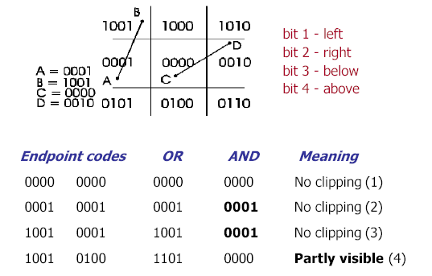
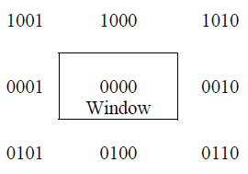
Thuật toán Sutherland-Cohen
Mã hóa các đầu mút các đoạn thẳng
Xác định nhanh đoạn thẳng có cần cắt xén hay không nhờ các phép toán logic AND và OR

Slide 8
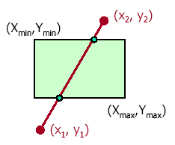
Thuật toán Sutherland-Cohen
Kết quả phép OR hai mã đầu mút đoạn thẳng cho
kết quả 0: cả hai điểm nằm trong chữ nhật.
Kết quả phép AND hai mã đầu mút đoạn thẳng cho kết quả khác 0: cả hai điểm nằm ngoài chữ nhật
Cắt xén
  Giao của đoạn thẳng với các cạnh chữ nhật song song trục tung
    x có giá trị X_{min}, X_{max} và hệ số góc a=(y₂-y₁)/(x₂- x₁)
y=y₁+a(x-x₁)
  Giao đoạn thẳng với các cạnh song song trục hoành
    y có giá trị Y_{min}, Y_{max} và hệ số góc
X=x₁+(y-y₁)/a

Slide 9
Thuật toán chia nhỏ trung điểm
Dựa trên phương pháp chia đôi
Đoạn thẳng được chia tại trung điểm của nó thành 2 đoạn nhỏ hơn → xác định xem thuộc loại cắt nào? → tiếp tục chia nhỏ → chỉ còn đoạn thuộc loại nhìn thấy hoặc không nhìn thấy
Với khung nhìn trong thiết bị vật lý → đoạn thẳng thu được nhỏ hơn độ chính xác của màn hình.
Nếu đoạn thẳng có số điểm ảnh là M → phải chia N phép chia trong đó N= log₂M.

Slide 10
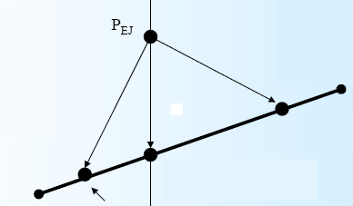
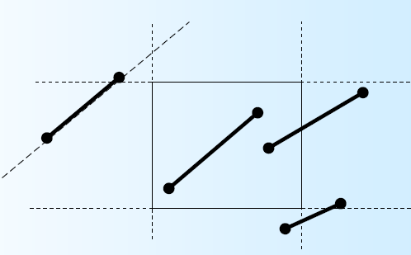
Thuật toán Cyrus & Beck
Sử dụng phương trình tham số:
  P(t)=P₀ + t(P₁-P₀)
Xác định giao điểm của đoạn thẳng với biên hcn, sau đó xem chúng có thuộc vùng clipping?
Tìm một điểm trên mp clip và vecto pháp tuyến của nó
P₁
P”
N_{j} .(P(t)-P_{EJ})<0
N_{j} .(P(t)-P_{EJ})=0
N_{j} .(P(t)-P_{EJ})>0
P
P’
P₀

Slide 11
P(t)=P₀ + (P₁-P₀)t
N_{j} .(P(t)-P_{EJ})=0 ⇔N_{j} .(P₀ + (P₁-P₀)t - P_{EJ})=0
⇔N_{j} .(P₀ - P_{EJ}) + N_{j} .(P₁-P₀)t=0 D = P₁ - P₀
⇒ t=-N_{j} .(P₀- P_{EJ})/N_{j} .D
⇒ Xác định hướng
t < 0: điểm đi vào vùng clip (PE) t > 0: đi ra vùng clip (PL)

Slide 12
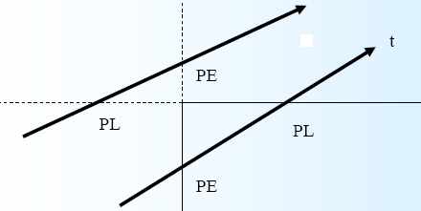
Sắp xếp các PE và PL lần lượt theo giá trị của t
PL< PE : không có giao điểm
Vẽ từ PE -> PL

Slide 13
Thuật toán cắt xén vùng
Tác giả: Sutherland-Cohen
Input:
  chữ nhật cắt xén
  Vùng là đa giác được xác đinh bởi trật tự các cặp tọa độ.
OutPut:
  Các đa giác nằm trong cửa sổ cắt xén
Ý tưởng thuật toán
  So sánh lần lượt các đỉnh đa giác với biên cửa sổ
□ Đỉnh nằm ngoài, loại bỏ ngay
□ Đỉnh nằm trong, lưu trữ lại làm kết quả
□ Tính giao điểm của các cạnh đa giác vùng với cạnh chữ nhật

Slide 14
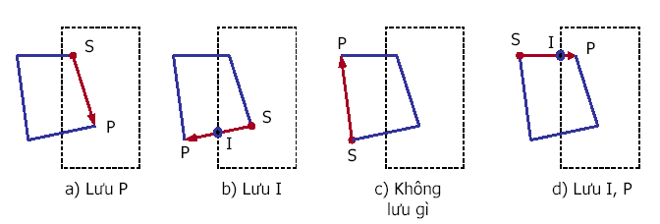
Thuật toán cắt xén vùng
Duyệt lần lượt (theo chiều kim đồng hồ) các cạnh đa giác
Nếu đỉnh duyệt xuất phát từ trong cửa sổ theo cạnh đa giác đi ra ngoài cửa sổ: lưu trữ giao của cạnh đa giác với biên cửa sổ
Nếu đường đi từ ngoài vào trong cửa sổ: lưu trữ đỉnh đa giác và giao điểm
Thí dụ xét hai đỉnh đa giác S và P:

Slide 15
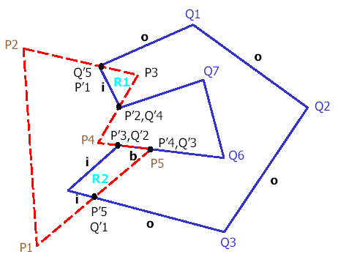
Cắt xén vùng bằng đa giác
Thuật toán do Clamer Schutte (Đại học Delft, Hà Lan) đề xuất
  Cho trước hai đa giác P và Q không có lỗ hổng, không tự cắt và đỉnh của chúng được sắp xếp theo chiều kim đồng hồ
  Hãy tìm đa giác thuộc tập P ∪ Q, P\Q, Q\P
Các bước của thuật toán
  Phân lớp các đỉnh của hai đa giác vào 2 danh sách: gán vào mỗi đỉnh giá trị i(inside), o(outside) hay b(boundary) phụ thuộc vào vị trí của nó so với đa giác kia
□ Pv=<(P1, o), (P2, o), (P3, i), (P4, o),(P5,
b)>
□ Qv=<(Q1, o), (Q2, o), (Q3, o), (Q4, i),
(Q5, b), (Q6, o), (Q7, o), (Q8, b), (Q9, b)>

Slide 16
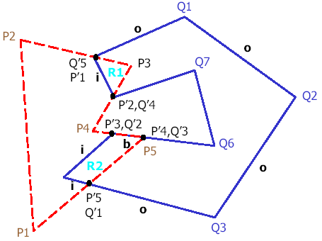
Cắt xén vùng bằng đa giác
Tìm giao các cạnh của hai đa giác P, Q.
Mỗi giao điểm được xen vào Pv hay Qv và đánh dấu b(boundary) để có danh sách mới
Pef=<(P1, o), (P2, o), (P’1, b), (P3, i),
(P’2, b), (P4, o), (P’3, b), (P5, b), (P’4, b), (P’5, b)>
Qef=<(Q1, o), (Q2, o), (Q3, o), (Q’1,
b), (Q4, i), (Q5, b), (Q’2, b), (Q’3, b),
(Q6, o), Q7, o), (Q8, b), (Q’4, b), (Q’5, b), (Q9, b)>

Slide 17
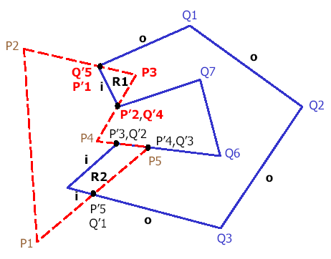
Cắt xén vùng bằng đa giác
Danh sách Pef và Qef:
  Pef=<(P1, o), (P2, o), (P’1, b), (P3, i), (P’2,
b), (P4, o), (P’3, b), (P5, b), (P’4, b), (P’5,
b)>
  Qef=<(Q1, o), (Q2,o), (Q3, o), (Q’1, b), (Q4,
i), (Q5, b), (Q’2, b), (Q’3, b), (Q6, o), (Q7, o),
(Q8, b), (Q’4, b), (Q’5, b), (Q9, b)>

Slide 18
GIẢI THUẬT TÔ MIỀN KÍN

Slide 19
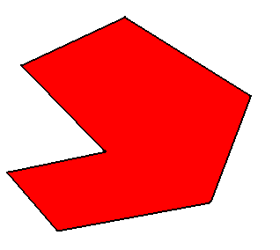
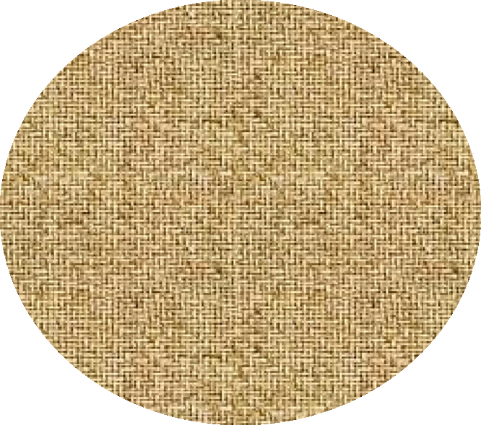
Các bước tô màu
Xác định vị trí các điểm cần tô màu
Quyết định tô các điểm bằng màu tương ứng

Slide 20
Các cách tô màu
Tô màu theo từng điểm (tô màu đơn giản)
Tô màu theo dòng quét
Tô màu theo đường biên

Slide 21
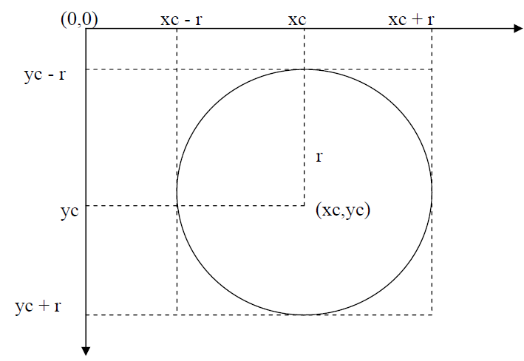
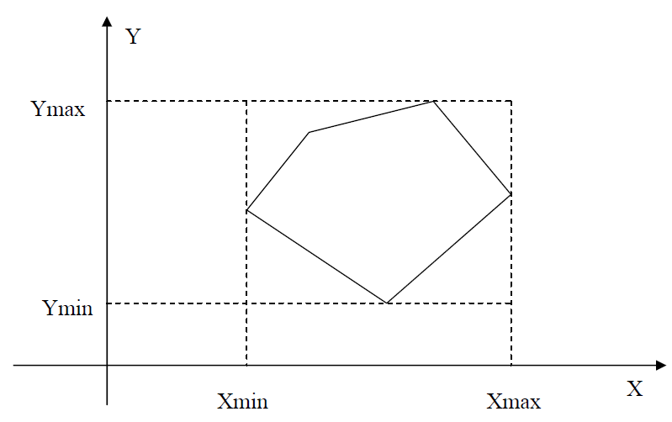
Tô màu theo từng điểm
Xác định điểm có thuộc vùng cần tô màu hay không?
Xác lập màu sắc nếu điểm thuộc vùng cần tô màu.

Slide 22
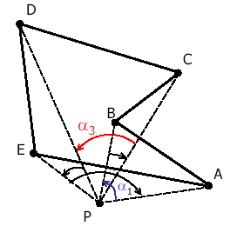
Xác định một điểm có nằm trong đa giác
Phương pháp kiểm tra góc
  Thí dụ, xét xem điểm P cho trước có ở trong đa giác ABCDE?
  từ điểm P nối với các đỉnh đa giác để tạo thành các góc theo thứ tự ngược chiều kim đồng hồ
  Các góc này có giá trị dương hoặc âm tùy theo hướng đo
  Tính tổng các góc
□Nếu tổng các góc bằng 0 thì P nằm ngoài đa giác
□Nếu tổng các góc bằng 360º thì P nằm trong đa giác

Slide 23
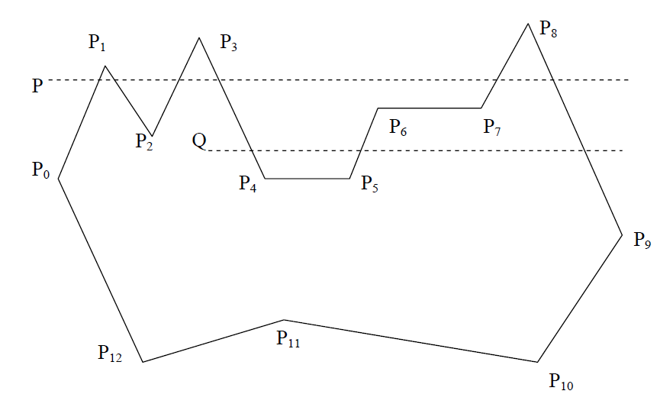
Xác định một điểm có nằm trong đa giác

Slide 24
Xác định điểm trong đa giác
Thuật toán này ứng dụng để xác định điểm độc lập hay đầu mút đoạn thẳng nằm trong đa giác
Định lý nửa đường thẳng của Jordan
  từ điểm cho trước hãy vẽ tia ra cạnh tận cùng của đa giác
  Tính tổng giao điểm của tia với các cạnh đa giác
□Nếu tổng số điểm là lẻ thì điểm đó nằm trong đa giác, ngược lại tổng số điểm là chẵn thì điểm đó nằm ngoài đa giác
  để dễ tính toán hãy dựng tia song song với trục tọa độ

Slide 25
Xác định một điểm có nằm trong đa giác
Qui ước: tại các đỉnh của đa giác thì số giao điểm được tính hai lần
Thuật toán này đúng cả với trường hợp đa giác có lỗ hổng
Sinh viên tự tìm hiểu thêm các thuật toán xác định điểm có nằm trong đa giác hay không

Slide 26
Nhận xét
Tô màu mịn
Có thể áp dụng cho nhiều loại đối tượng hình học khác nhau
Tốc độ chậm

Slide 27
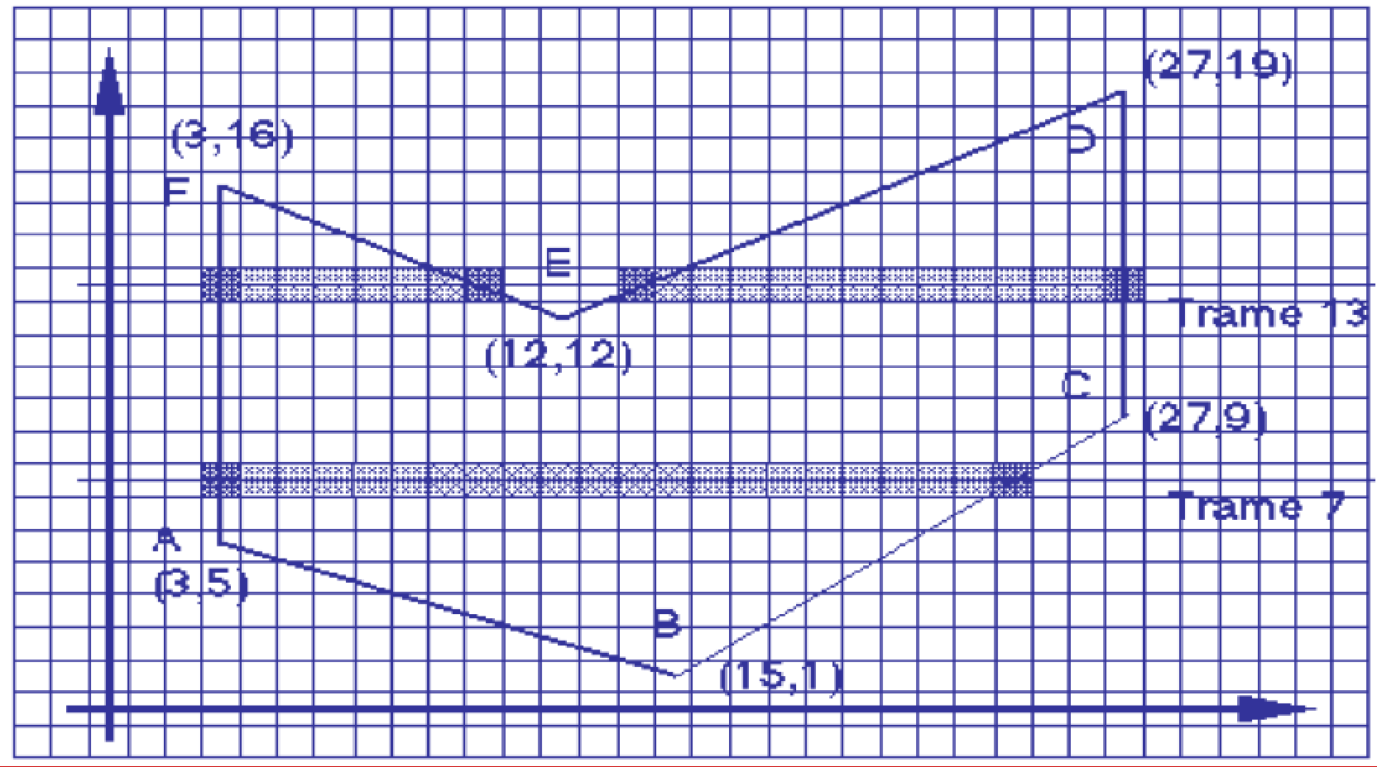
Tô màu theo dòng quét

Slide 28
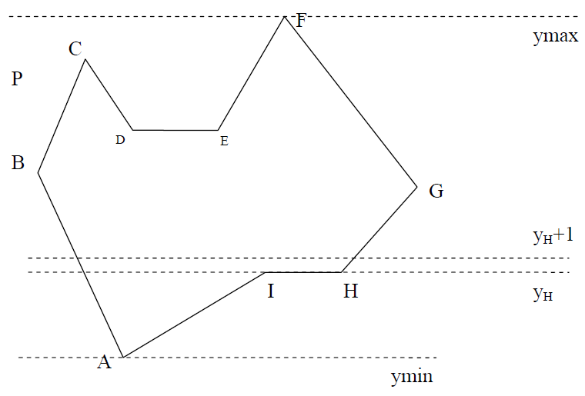
Hạn chế số lượng dòng quét

Slide 29
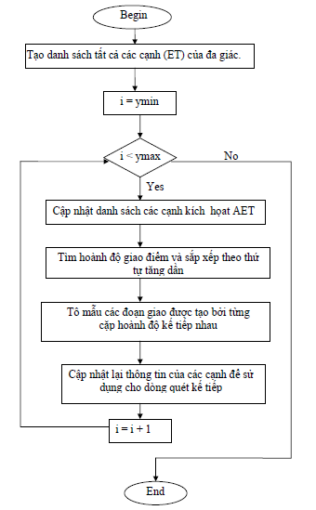
Thuật toán
ET- Edge table
AET – Active Edge Table

Slide 30
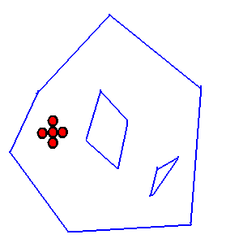

Tô màu theo vùng biên

Slide 31
void floodFill4 (int x, int y, int fillColor, int oldColor)
{
if (getPixel (x, y) == oldColor) { setColor (fillColor);
setPixel (x, y);
floodFill4 (x+1, y, fillColor, oldColor); floodFill4 (x-1, y, fillColor, oldColor); floodFill4 (x, y+1, fillColor, oldColor); floodFill4 (x, y-1, fillColor, oldColor);
}
}

